Slide 1
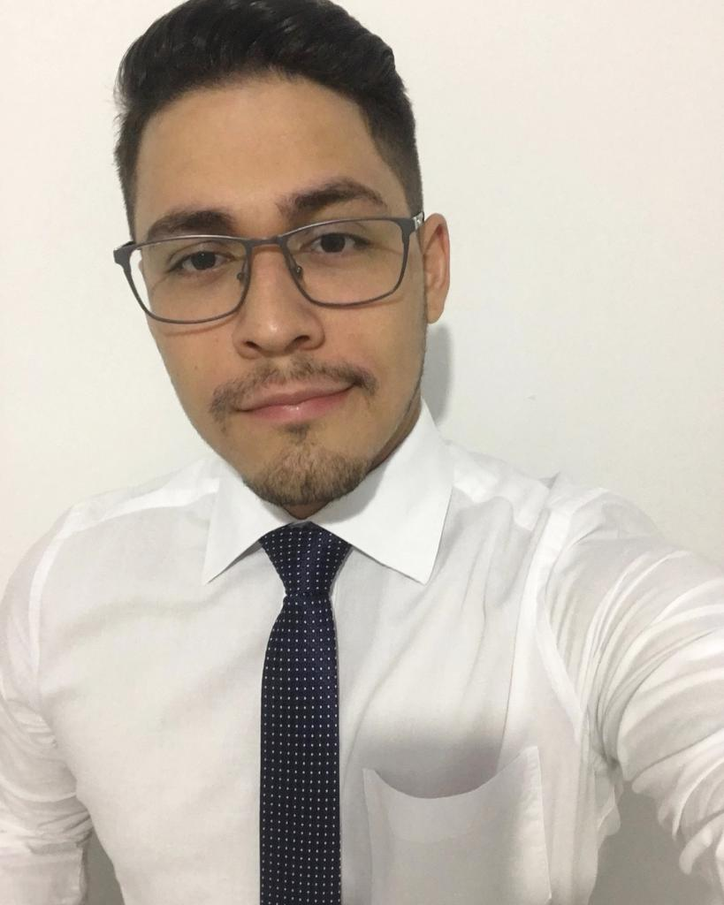






Igor Sena Alves
Graduação em Nutrição pela Universidade Paulista (2020). Participou de projetos de extensão e pesquisa na área de alimentação e nutrição. Tem experiência na área de Nutrição, com ênfase em Saúde pública e Obesidade. Atualmente é pesquisador no Projeto OBESUS-Enfrentamento e controle da obesidade no âmbito do SUS no Amazonas do Núcleo de Atividades Integradas da UFAM.
CV: http://lattes.cnpq.br/5617594820000481

